Slide 1

Bài 59
ang-ăng-âng
Giáo viên:

Slide 2
Ôn và khởi động

Slide 3
Tiết 1

Slide 4
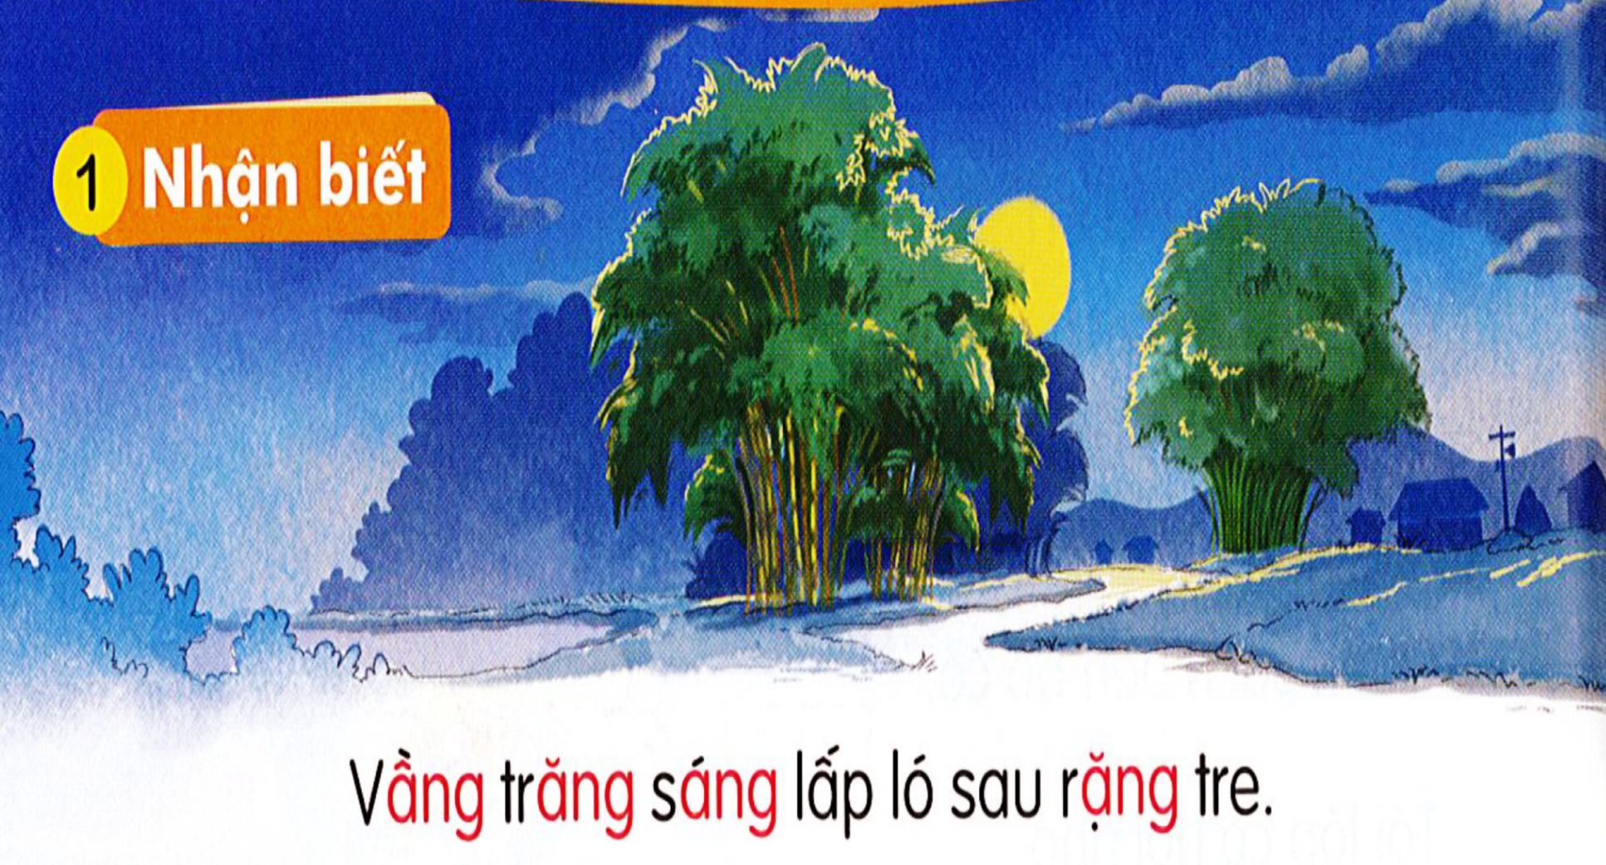
Vầng trăng sáng lấp ló sau rặng tre.
âng
ăng
ang
ăng

Slide 5

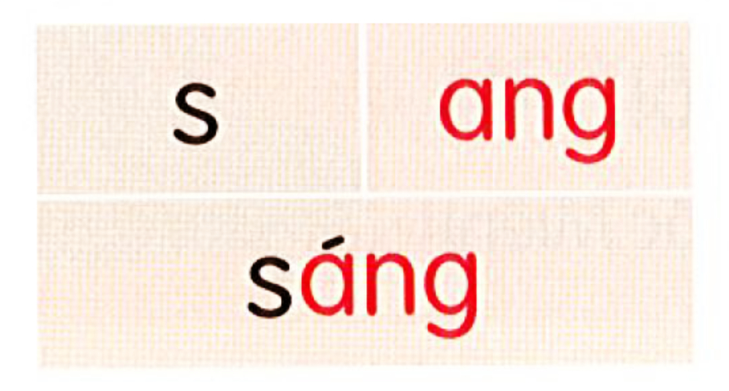
ang
ăng
âng

Slide 6
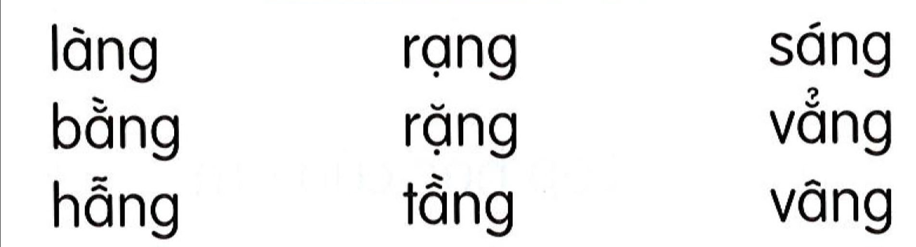

Slide 7
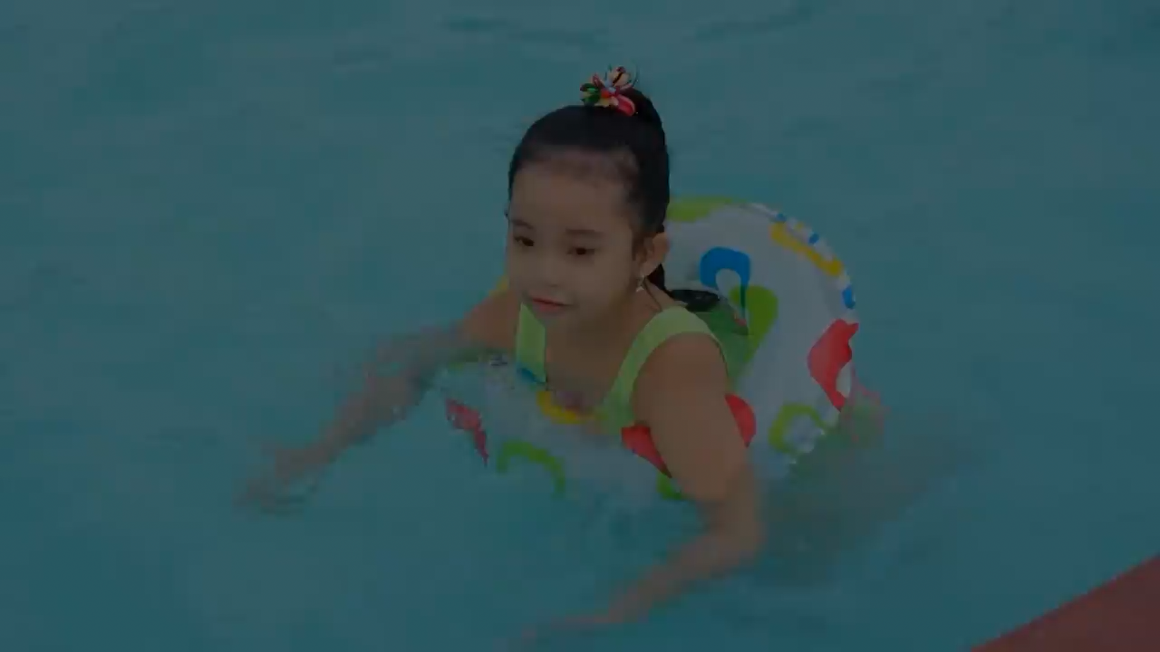
Thư giãn

Slide 8



cá vàng
măng tre
nhà tầng

Slide 9


măng tre

Slide 10

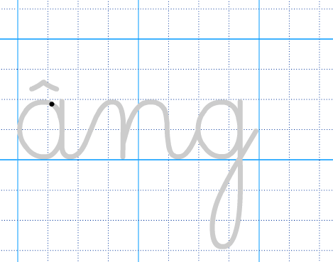
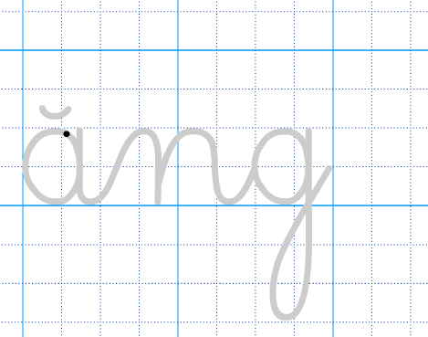

Slide 11
Tiết 2

Slide 12
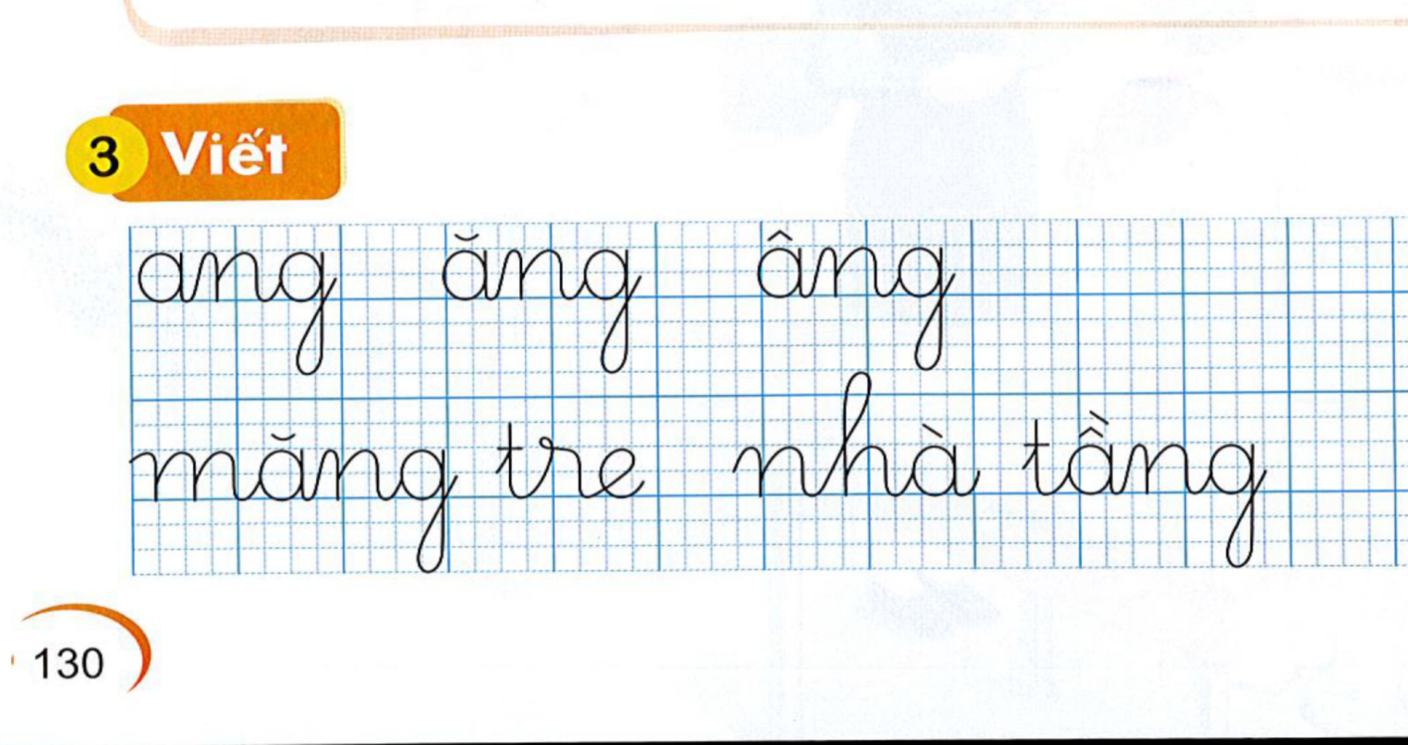

Slide 13
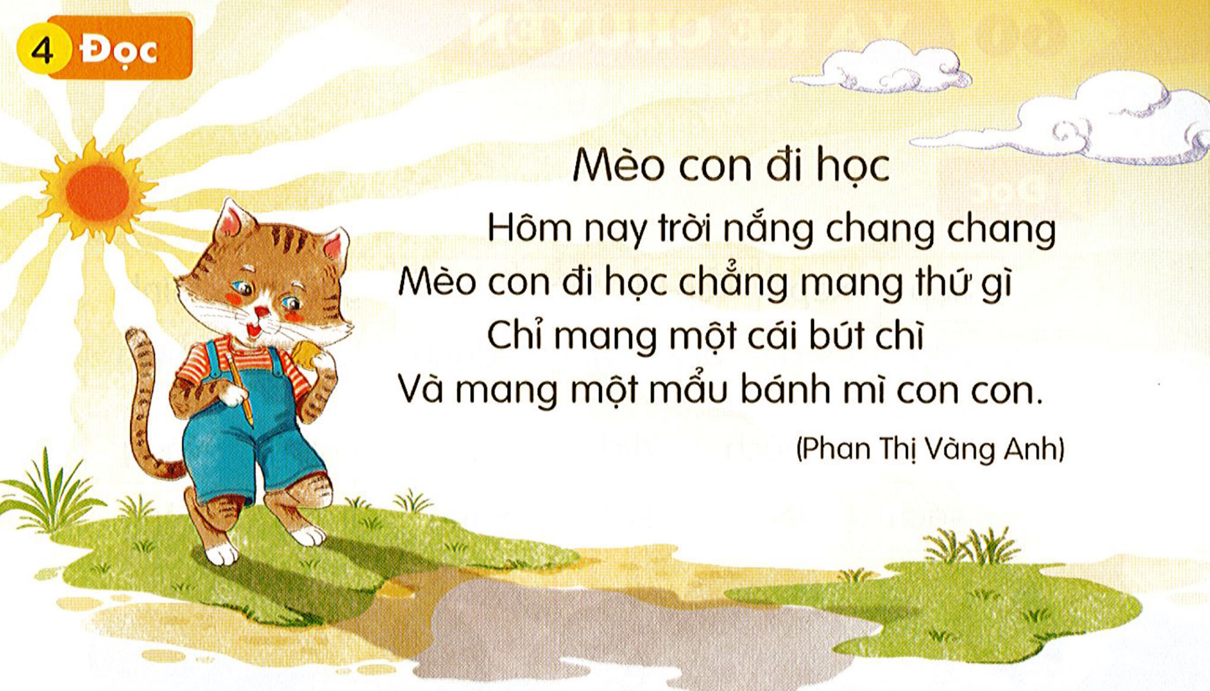

1
2
3
4

Slide 14
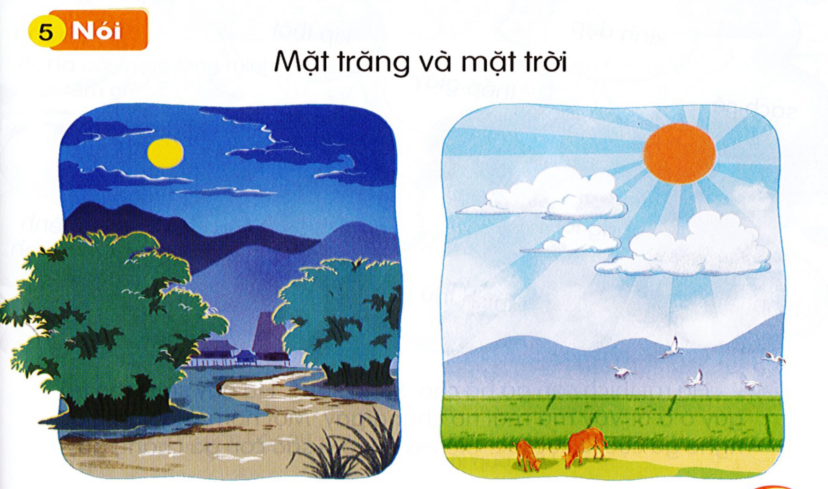

Slide 15

Tìm từ ngữ chứa vần ang, ăng, âng
ang
ăng
âng
Đặt câu với từ ngữ vừa tìm được

